Slide 1
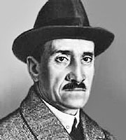
Александр Грин(1880-1932)

Slide 2
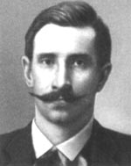

Slide 4
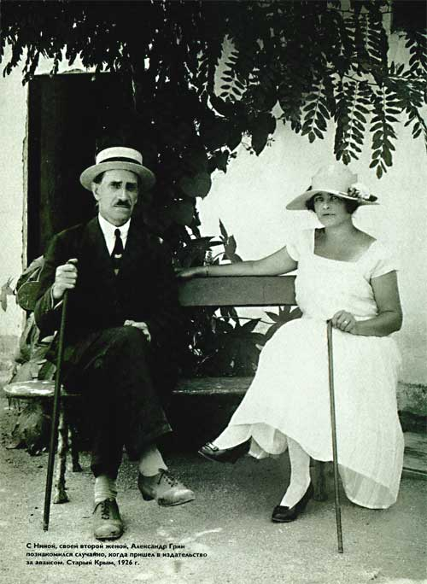

Slide 5
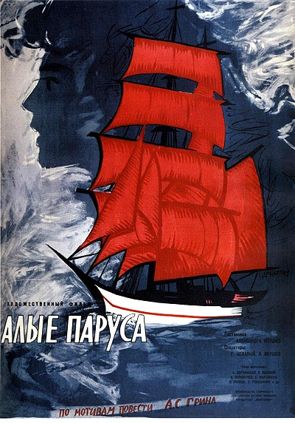
Феерия «Алые паруса»

Slide 6
Феерия - драматическое произведение , в котором противоборствуют волшебные силы и, как в сказках, всегда побеждает добро, красота.

Slide 7
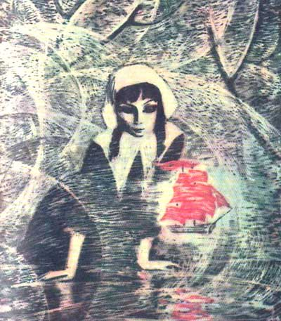

Slide 8
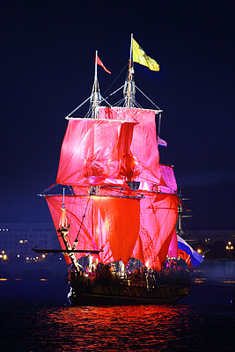

Slide 9
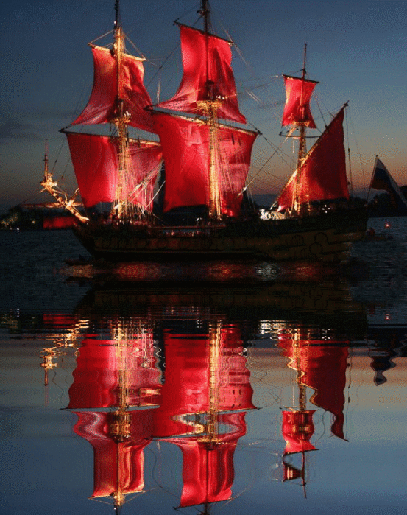

Slide 10
Алые паруса (инсценированный фрагмент). А. С. Грин

Slide 11
…Я понял одну нехитрую истину. Она в том, чтобы делать так называемые чудеса своими руками. Когда для человека главное - получать дражайший пятак, легко дать этот пятак, но, когда душа таит зерно пламенного растения- чуда, сделай ему это чудо, если ты в состоянии. Новая душа будет у него и новая у тебя. Когда начальник тюрьмы сам выпустит заключенного, когда миллиардер подарит писцу виллу, опереточную певицу и сейф, а жокей хоть раз попридержит лошадь ради другого коня, которому не везет, -тогда все поймут, как это приятно, как невыразимо чудесно. Но есть не меньшие чудеса: улыбка, веселье, прощенье, и - вовремя сказанное, нужное слово. Владеть этим – значит владеть всем.

Slide 12
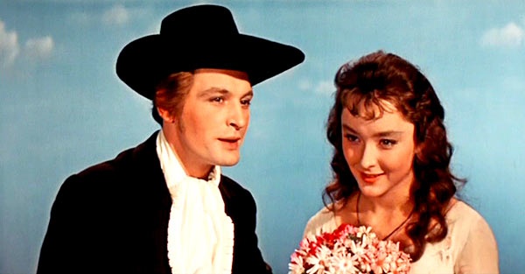
Наше начало – мое и Ассоль – останется нам навсегда в алом отблеске парусов, созданных глубиной сердца, знающего, что такое любовь. Поняли вы меня?

